Slide 1




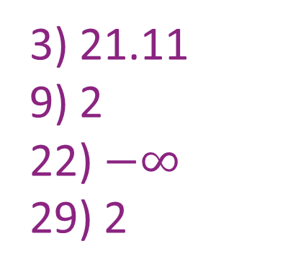
اليوم/ الاحد التاريخ/1446/10/29 الحصة/ الرابعة
الموضوع/ المماس والسرعة المتجهة
حل الواجب
حل الواجب
مهاراتي
الرئيسية
الرئيسية
3) 21.11
9) 2
22) $−∞$
29) 2
التهيئة
جواهر الحارثي @jewelsAlshdaddi
التدريس
التدريب
التقويم
الاغلاق

Slide 2

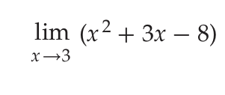


اليوم/ الاحد التاريخ/1446/10/29 الحصة/ الرابعة
الموضوع/ المماس والسرعة المتجهة
حل الواجب
اختبار قصير
اختبار قصير
التهيئة
جواهر الحارثي @jewelsAlshdaddi
التدريس
التدريب
التقويم
الاغلاق
تقويم تشخيصي

Slide 3
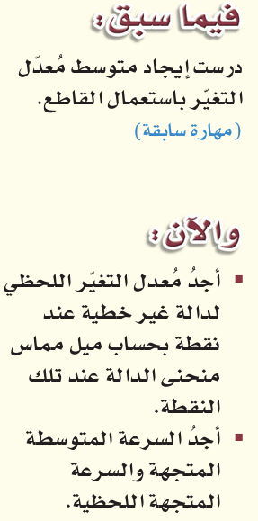
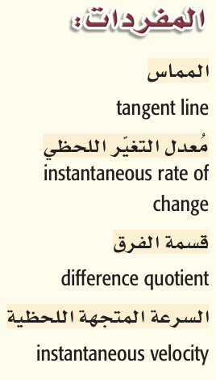
اليوم/ الاحد التاريخ/1446/10/29 الحصة/ الرابعة
 | الموضوع/ المماس والسرعة المتجهة
حل الواجب
الأهداف الخاصة:
ميل المماس للمنحنى عند نقطة عليه.
ميل المنحنى عند أي نقطة عليه.
السرعة المتوسطة المتجهة.
السرعة المتجهة اللحظية عند لحظة زمنية معينة.
السرعة المتجهة اللحظية عند أي لحظة زمنية.
اختبار قصير
الرئيسية
التهيئة
جواهر الحارثي @jewelsAlshdaddi
التدريس
التدريب
التقويم
الاغلاق

Slide 4
جدول التعلم
الموضوع/
المماس والسرعة المتجهة
1446/10/29
ماذا أعرف | ما أريد أن أعرف | ماذا تعلمت
حل الواجب
اختبار قصير
الرئيسية
التهيئة
جواهر الحارثي @jewelsAlshdaddi
الأهداف الخاصة:
ميل المماس للمنحنى عند نقطة عليه.
ميل المنحنى عند أي نقطة عليه.
السرعة المتوسطة المتجهة.
السرعة المتجهة اللحظية عند لحظة زمنية معينة.
السرعة المتجهة اللحظية عند أي لحظة زمنية.
التدريس
التدريب
التقويم
الاغلاق

Slide 5

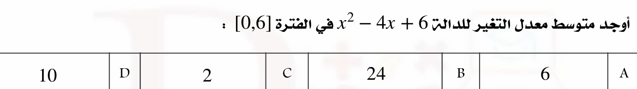

إثراء
الموضوع/
المماس والسرعة المتجهة
1446/10/29
حل الواجب
اختبار قصير
الرئيسية
التهيئة
جواهر الحارثي @jewelsAlshdaddi
الأهداف الخاصة:
ميل المماس للمنحنى عند نقطة عليه.
ميل المنحنى عند أي نقطة عليه.
السرعة المتوسطة المتجهة.
السرعة المتجهة اللحظية عند لحظة زمنية معينة.
السرعة المتجهة اللحظية عند أي لحظة زمنية.
التدريس
التدريب
التقويم
الاغلاق
تعلم تعاوني

Slide 6
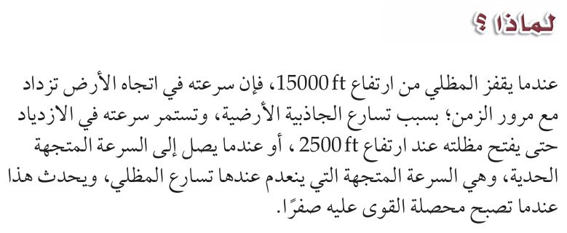
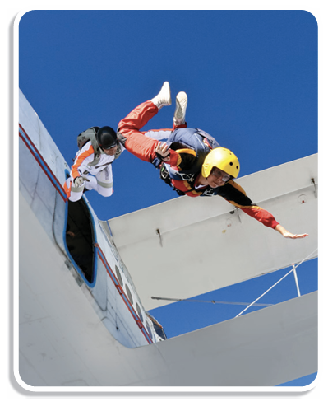
الموضوع/
المماس والسرعة المتجهة
1446/10/29
حل الواجب
اختبار قصير
الرئيسية
التهيئة
جواهر الحارثي @jewelsAlshdaddi
الأهداف الخاصة:
ميل المماس للمنحنى عند نقطة عليه.
ميل المنحنى عند أي نقطة عليه.
السرعة المتوسطة المتجهة.
السرعة المتجهة اللحظية عند لحظة زمنية معينة.
السرعة المتجهة اللحظية عند أي لحظة زمنية.
التدريس
التدريب
التقويم
الاغلاق

Slide 7
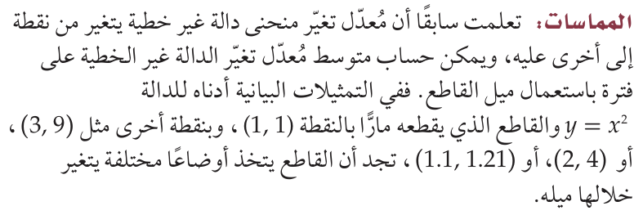
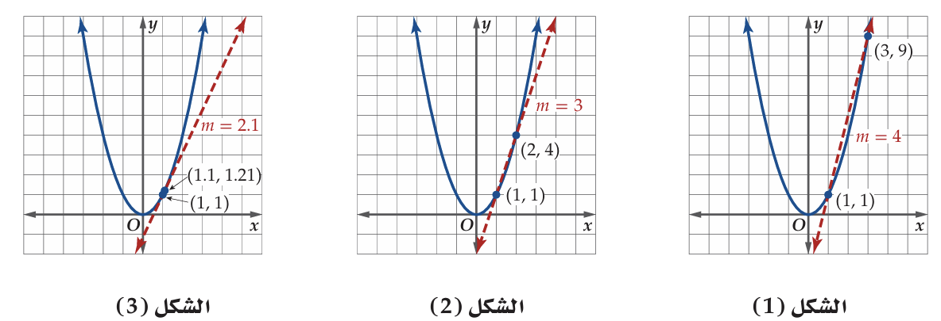
الموضوع/
المماس والسرعة المتجهة
1446/10/29
حل الواجب
اختبار قصير
الرئيسية
التهيئة
جواهر الحارثي @jewelsAlshdaddi
التدريس
الأهداف الخاصة:
ميل المماس للمنحنى عند نقطة عليه.
التدريب
التقويم
الاغلاق

Slide 8
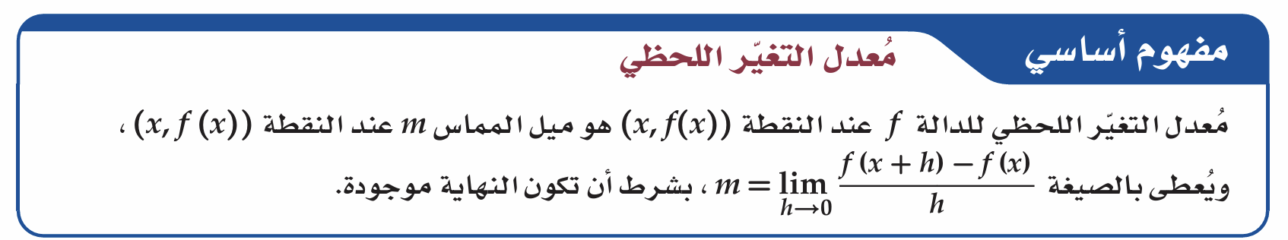
الموضوع/
المماس والسرعة المتجهة
1446/10/29
حل الواجب
اختبار قصير
الرئيسية
التهيئة
جواهر الحارثي @jewelsAlshdaddi
التدريس
الأهداف الخاصة:
ميل المماس للمنحنى عند نقطة عليه.
التدريب
التقويم
الاغلاق

Slide 9
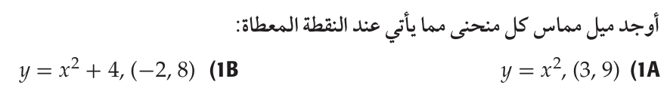

تحقق من فهمك
الموضوع/
المماس والسرعة المتجهة
1446/10/29
حل الواجب
اختبار قصير
الرئيسية
التهيئة
جواهر الحارثي @jewelsAlshdaddi
التدريس
الأهداف الخاصة:
ميل المماس للمنحنى عند نقطة عليه.
التدريب
التقويم
الاغلاق
تعلم ذاتي

Slide 10
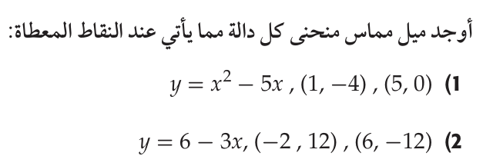

تـــدرب
الموضوع/
المماس والسرعة المتجهة
1446/10/29
حل الواجب
اختبار قصير
الرئيسية
التهيئة
جواهر الحارثي @jewelsAlshdaddi
التدريس
الأهداف الخاصة:
ميل المماس للمنحنى عند نقطة عليه.
التدريب
التقويم
الاغلاق
تعلم أقران

Slide 11
تـــدرب
الموضوع/
المماس والسرعة المتجهة
1446/10/29
حل الواجب
اختبار قصير
الرئيسية
التهيئة
جواهر الحارثي @jewelsAlshdaddi
التدريس
الأهداف الخاصة:
ميل المماس للمنحنى عند نقطة عليه.
التدريب
التقويم
الاغلاق
تعلم تعاوني

Slide 12
الموضوع/
المماس والسرعة المتجهة
1446/10/29
حل الواجب
اختبار قصير
الرئيسية
التهيئة
جواهر الحارثي @jewelsAlshdaddi
التدريس
الأهداف الخاصة:
ميل المنحنى عند أي نقطة عليه.
التدريب
التقويم
الاغلاق

Slide 13
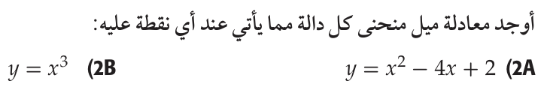
تحقق من فهمك
الموضوع/
المماس والسرعة المتجهة
1446/10/29
حل الواجب
اختبار قصير
الرئيسية
التهيئة
جواهر الحارثي @jewelsAlshdaddi
التدريس
الأهداف الخاصة:
ميل المنحنى عند أي نقطة عليه.
التدريب
التقويم
الاغلاق
تعلم ذاتي

Slide 14
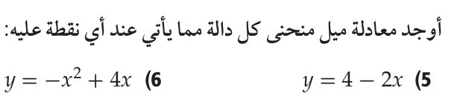
تـــدرب
الموضوع/
المماس والسرعة المتجهة
1446/10/29
حل الواجب
اختبار قصير
الرئيسية
التهيئة
جواهر الحارثي @jewelsAlshdaddi
التدريس
الأهداف الخاصة:
ميل المنحنى عند أي نقطة عليه.
التدريب
التقويم
الاغلاق
تعلم أقران

Slide 15
تـــدرب
الموضوع/
المماس والسرعة المتجهة
1446/10/29
حل الواجب
اختبار قصير
الرئيسية
التهيئة
جواهر الحارثي @jewelsAlshdaddi
التدريس
الأهداف الخاصة:
ميل المنحنى عند أي نقطة عليه.
التدريب
التقويم
الاغلاق
تعلم تعاوني

Slide 16
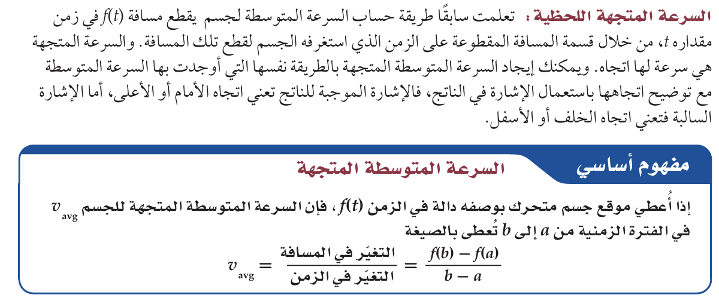
الموضوع/
المماس والسرعة المتجهة
1446/10/29
حل الواجب
اختبار قصير
الرئيسية
التهيئة
جواهر الحارثي @jewelsAlshdaddi
التدريس
الأهداف الخاصة:
السرعة المتوسطة المتجهة.
التدريب
التقويم
الاغلاق

Slide 17
تحقق من فهمك
الموضوع/
المماس والسرعة المتجهة
1446/10/29
حل الواجب
اختبار قصير
الرئيسية
التهيئة
جواهر الحارثي @jewelsAlshdaddi
التدريس
الأهداف الخاصة:
السرعة المتوسطة المتجهة.
التدريب
التقويم
الاغلاق
تعلم ذاتي

Slide 18
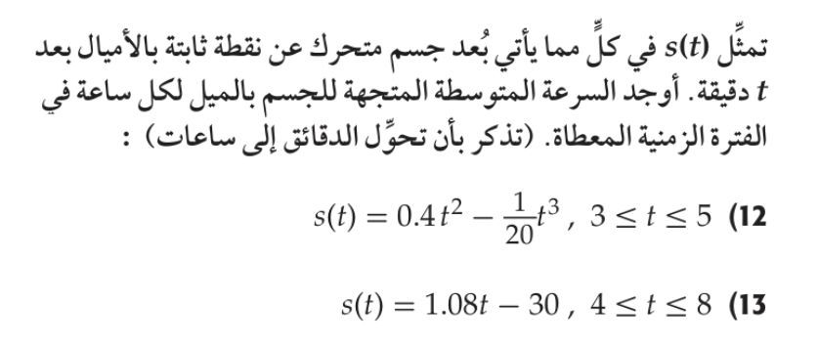
تـــدرب
الموضوع/
المماس والسرعة المتجهة
1446/10/29
حل الواجب
اختبار قصير
الرئيسية
التهيئة
جواهر الحارثي @jewelsAlshdaddi
التدريس
الأهداف الخاصة:
السرعة المتوسطة المتجهة.
التدريب
التقويم
الاغلاق
تعلم أقران

Slide 19
تـــدرب
الموضوع/
المماس والسرعة المتجهة
1446/10/29
حل الواجب
اختبار قصير
الرئيسية
التهيئة
جواهر الحارثي @jewelsAlshdaddi
التدريس
الأهداف الخاصة:
السرعة المتوسطة المتجهة.
التدريب
التقويم
الاغلاق
تعلم تعاوني

Slide 20
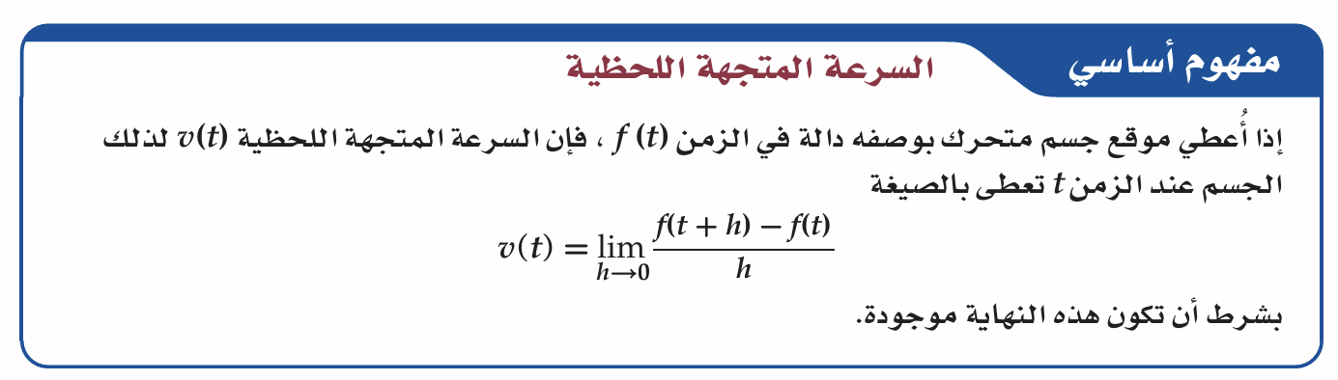
الموضوع/
المماس والسرعة المتجهة
1446/10/29
حل الواجب
اختبار قصير
الرئيسية
التهيئة
جواهر الحارثي @jewelsAlshdaddi
التدريس
الأهداف الخاصة:
السرعة المتجهة اللحظية عند لحظة زمنية معينة.
التدريب
التقويم
الاغلاق

Slide 21
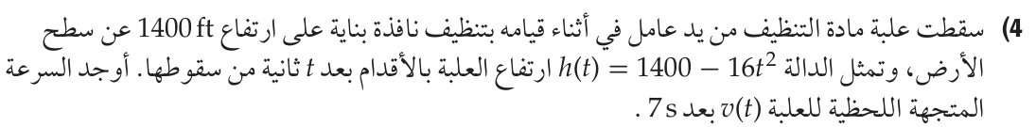
تحقق من فهمك
الموضوع/
المماس والسرعة المتجهة
1446/10/29
حل الواجب
اختبار قصير
الرئيسية
التهيئة
جواهر الحارثي @jewelsAlshdaddi
التدريس
الأهداف الخاصة:
السرعة المتجهة اللحظية عند لحظة زمنية معينة.
التدريب
التقويم
الاغلاق
تعلم ذاتي

Slide 22
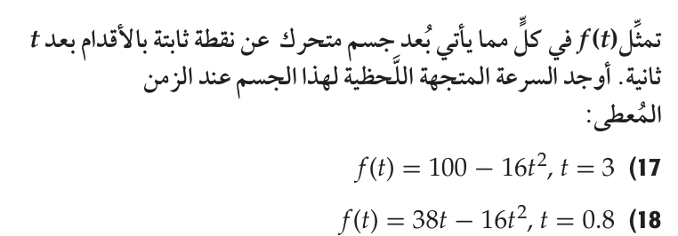
تـــدرب
الموضوع/
المماس والسرعة المتجهة
1446/10/29
حل الواجب
اختبار قصير
الرئيسية
التهيئة
جواهر الحارثي @jewelsAlshdaddi
التدريس
الأهداف الخاصة:
السرعة المتجهة اللحظية عند لحظة زمنية معينة.
التدريب
التقويم
الاغلاق
تعلم أقران

Slide 23
تـــدرب
الموضوع/
المماس والسرعة المتجهة
1446/10/29
حل الواجب
اختبار قصير
الرئيسية
التهيئة
جواهر الحارثي @jewelsAlshdaddi
التدريس
الأهداف الخاصة:
السرعة المتجهة اللحظية عند لحظة زمنية معينة.
التدريب
التقويم
الاغلاق
تعلم تعاوني

Slide 24

الموضوع/
المماس والسرعة المتجهة
1446/10/29
حل الواجب
اختبار قصير
الرئيسية
التهيئة
جواهر الحارثي @jewelsAlshdaddi
التدريس
الأهداف الخاصة:
السرعة المتجهة اللحظية عند أي لحظة زمنية.
التدريب
التقويم
الاغلاق

Slide 25
تحقق من فهمك
الموضوع/
المماس والسرعة المتجهة
1446/10/29
حل الواجب
اختبار قصير
الرئيسية
التهيئة
جواهر الحارثي @jewelsAlshdaddi
التدريس
الأهداف الخاصة:
السرعة المتجهة اللحظية عند أي لحظة زمنية.
التدريب
التقويم
الاغلاق
تعلم ذاتي

Slide 26
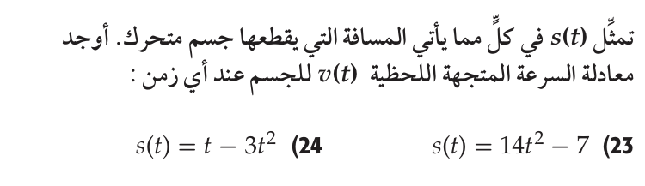
تـــدرب
الموضوع/
المماس والسرعة المتجهة
1446/10/29
حل الواجب
اختبار قصير
الرئيسية
التهيئة
جواهر الحارثي @jewelsAlshdaddi
التدريس
الأهداف الخاصة:
السرعة المتجهة اللحظية عند أي لحظة زمنية.
التدريب
التقويم
الاغلاق
تعلم أقران

Slide 27
تـــدرب
الموضوع/
المماس والسرعة المتجهة
1446/10/29
حل الواجب
اختبار قصير
الرئيسية
التهيئة
جواهر الحارثي @jewelsAlshdaddi
التدريس
الأهداف الخاصة:
السرعة المتجهة اللحظية عند أي لحظة زمنية.
التدريب
التقويم
الاغلاق
تعلم تعاوني

Slide 28
تحصيلي
الموضوع/
المماس والسرعة المتجهة
1446/10/29
حل الواجب
اختبار قصير
الرئيسية
التهيئة
جواهر الحارثي @jewelsAlshdaddi
الأهداف الخاصة:
ميل المماس للمنحنى عند نقطة عليه.
ميل المنحنى عند أي نقطة عليه.
السرعة المتوسطة المتجهة.
السرعة المتجهة اللحظية عند لحظة زمنية معينة.
السرعة المتجهة اللحظية عند أي لحظة زمنية.
التدريس
التدريب
التقويم
الاغلاق
تقويم تشخيصي

Slide 29
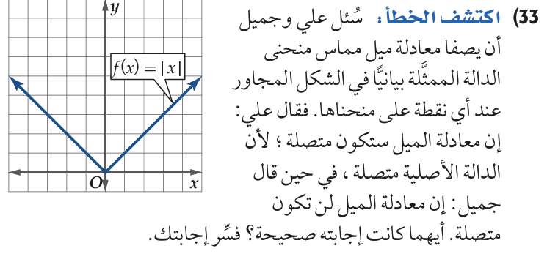
الموضوع/
المماس والسرعة المتجهة
1446/10/29
مهارات التفكير العليا
حل الواجب
اختبار قصير
الرئيسية
التهيئة
جواهر الحارثي @jewelsAlshdaddi
الأهداف الخاصة:
ميل المماس للمنحنى عند نقطة عليه.
ميل المنحنى عند أي نقطة عليه.
السرعة المتوسطة المتجهة.
السرعة المتجهة اللحظية عند لحظة زمنية معينة.
السرعة المتجهة اللحظية عند أي لحظة زمنية.
التدريس
التدريب
التقويم
الاغلاق

Slide 30
جدول التعلم
الموضوع/
المماس والسرعة المتجهة
1446/10/29
ماذا أعرف | ما أريد أن أعرف | ماذا تعلمت
حل الواجب
اختبار قصير
الرئيسية
التهيئة
جواهر الحارثي @jewelsAlshdaddi
الأهداف الخاصة:
ميل المماس للمنحنى عند نقطة عليه.
ميل المنحنى عند أي نقطة عليه.
السرعة المتوسطة المتجهة.
السرعة المتجهة اللحظية عند لحظة زمنية معينة.
السرعة المتجهة اللحظية عند أي لحظة زمنية.
التدريس
التدريب
التقويم
الاغلاق

Slide 31
الواجب
الموضوع/
المماس والسرعة المتجهة
1446/10/29
حل الواجب
3 – 7 – 14 – 19
صفحة 111
اختبار قصير
الرئيسية
وتذكري يا جميلتي:
النفوس القوية.. لا تعرف اليأس.
التهيئة
جواهر الحارثي @jewelsAlshdaddi
الأهداف الخاصة:
ميل المماس للمنحنى عند نقطة عليه.
ميل المنحنى عند أي نقطة عليه.
السرعة المتوسطة المتجهة.
السرعة المتجهة اللحظية عند لحظة زمنية معينة.
السرعة المتجهة اللحظية عند أي لحظة زمنية.
التدريس
التدريب
التقويم
الاغلاق

